Slide 1
七
复习与关联
数据的收集、整理与表达
R·三年级数学下册

Slide 2
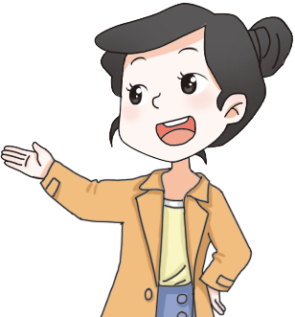
回顾整理
关于数据的收集与整理，我们本学期学习了哪些相关的知识？
一
生活中的运动现象
1
二
除数是一位数的除法
10
三
长方形和正方形
39
四
图形的面积
52
五
数据的收集与整理
65
年、月、日的秘密
77
六
小数的初步认识
86
七
复习与关联
95

Slide 3
活动要求：独立思考，自主画“知识结构图”。
方法
收集数据
举手、问卷调查
方法
画“正”字，一个“正”字五笔，表示数据5
记录数据
呈现
整理数据
统计表
运用数据

Slide 4
实践应用
三(1)班男同学1分钟仰卧起坐成绩（单位：个） ：
39 29 38 36 32 28 39 28 33 37
40 42 37 32 35 29 31 34 33 38
请将数据整理在一个表中，你能试着整理一下吗？
《国家学生体质健康标准（2014年修订）》三年级学生一分钟
仰卧起坐等级评定表
等级 | 优秀 | 良好 | 及格 | 不及格
个数 | 42及以上 | 36-41 | 16-35 | 15及以下

Slide 5
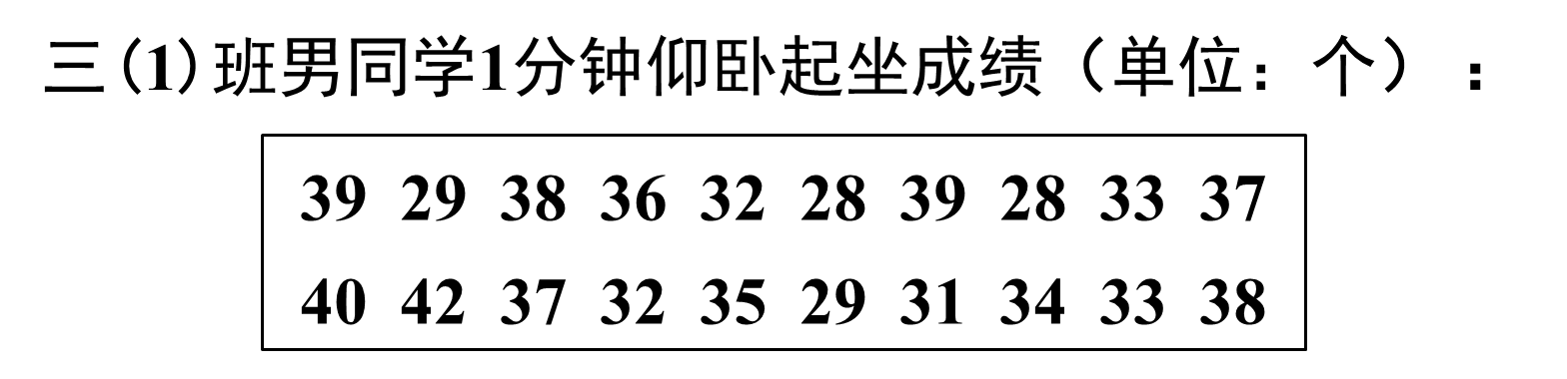

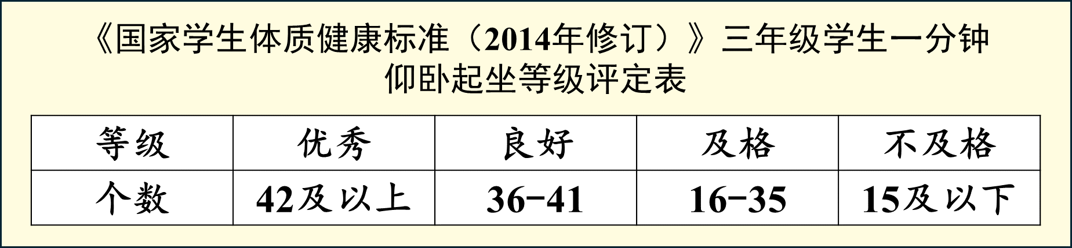
优秀：正
良好：正正
及格：正正正
不及格：
三（1）班男同学1分钟仰卧起坐成绩统计表
等级 | 优秀 | 良好 | 及格 | 不及格
人数 | 1 | 8 | 11 | 0

Slide 6
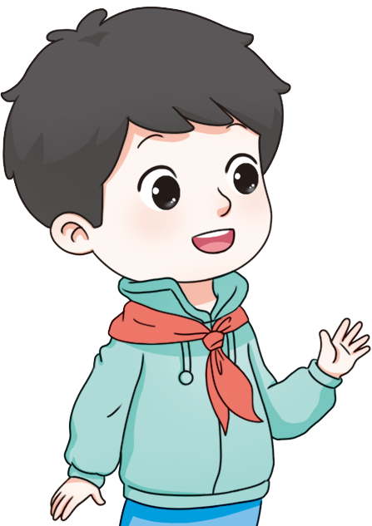
三(1)班女同学1分钟仰卧起坐成绩（单位：个） ：
32 30 27 40 33 28 35 36 35 41
33 15 38 36 28 34 29 23 12 18
想知道全班同学1分钟做仰卧起坐的情况，可以怎么做？
制成复式统计表，并进行分段整理。

Slide 7
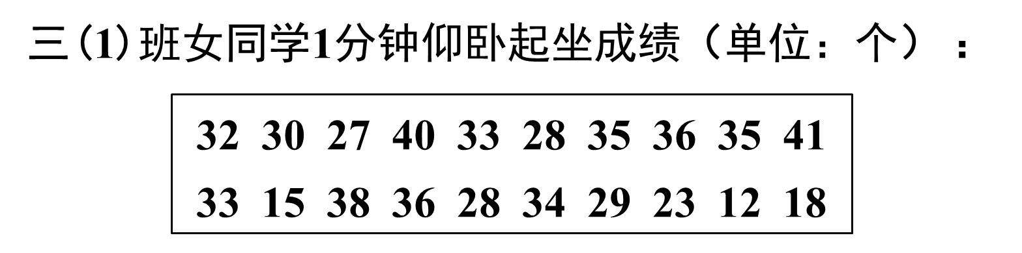

三（1）班同学1分钟仰卧起坐成绩统计表
等级 | 优秀 | 良好 | 及格 | 不及格
男生人数 | 1 | 8 | 11 | 0
女生人数 | 0 | 5 | 13 | 2
合计 | 1 | 13 | 24 | 2

Slide 8
三（1）班同学1分钟仰卧起坐成绩统计表
等级 | 优秀 | 良好 | 及格 | 不及格
男生人数 | 1 | 8 | 11 | 0
女生人数 | 0 | 5 | 13 | 2
合计 | 1 | 13 | 24 | 2
根据整理后的表格回答下列问题。
1+13+24+2=40
（1）男生在( )等级的人数最多。
（2）女生在( )等级的人数最多。
（3）三（1）班一共有( )名同学。
及格
及格
40

Slide 9
三（1）班同学1分钟仰卧起坐成绩统计表
等级 | 优秀 | 良好 | 及格 | 不及格
男生人数 | 1 | 8 | 11 | 0
女生人数 | 0 | 5 | 13 | 2
合计 | 1 | 13 | 24 | 2
（4）你能提出其他数学问题吗？和同学们交流一下。
答案不唯一，例：女生及格人数比男生及格人数多多少人？
13-11=2（人）

Slide 10
三（1）班同学1分钟仰卧起坐成绩统计表
等级 | 优秀 | 良好 | 及格 | 不及格
男生人数 | 1 | 8 | 11 | 0
女生人数 | 0 | 5 | 13 | 2
合计 | 1 | 13 | 24 | 2
你们能归纳一下统计表中应该包括哪些内容吗？
（1）统计表的名称；
（2）统计表的行数和列数；
（3）表中各栏类别；
（4）统计的数据。

Slide 11
复式统计表的优点：
复式统计表可以更加清晰地反映数据的情况以及两个（或多个）数据变化的差异，为统计工作带来了很大的益处。

Slide 12

课堂小结
通过本节课的学习，你有哪些收获？

Slide 13
课后作业
见“状元成才路”系列丛书对应课时作业。

